Slide 1
ΤΑ ΝΟΜΙΣΜΑΤΑ ΒΕΛΓΙΟΥ
Γεωργία Μπ.
Θωμαΐς Λ.
Φωτεινή Κ.

Slide 2
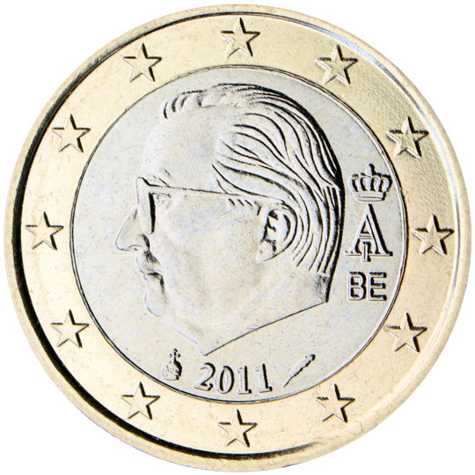
1 - 2 ευρώ
Η στεφάνη του κέρματος των 2 και 1 ευρώ φέρει την επιγραφή «2 **» έξι φορές, με εναλλαγή κανονικής και ανεστραμμένης γραφής.

Slide 3
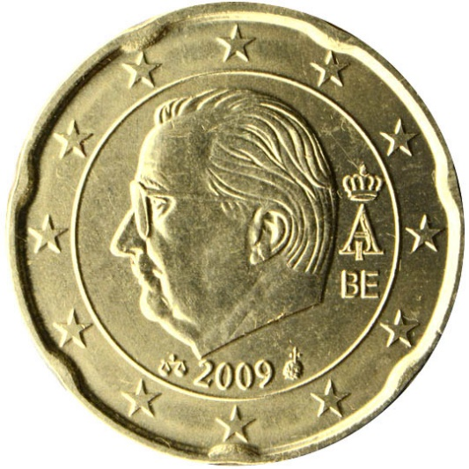
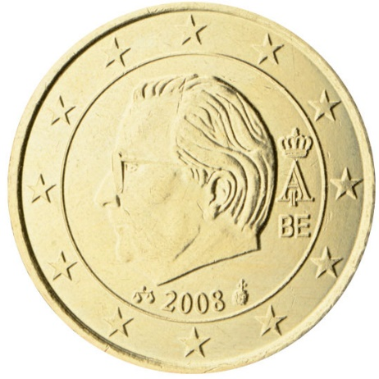
50 - 20 - 10 λεπτα
Τα βελγικά κέρματα ευρώ φιλοτέχνησε ο Jan Alfons Keustermans, Διευθυντής της Δημοτικής Ακαδημίας Καλών Τεχνών του Turnhout. Τρεις σειρές κερμάτων έχουν τεθεί σε κυκλοφορία. Και οι τρεις έχουν ισχύ νόμιμου χρήματος.
Στην πρώτη σειρά, στο εσωτερικό τμήμα των κερμάτων απεικονίζεται ο Βασιλέας Αλβέρτος Β΄, ενώ στο εξωτερικό τμήμα αναγράφεται το βασιλικό μονόγραμμα —ένα κεφαλαίο «A» κάτω από ένα στέμμα— ανάμεσα στα 12 αστέρια που συμβολίζουν την Ευρώπη, καθώς και το έτος έκδοσης.

Slide 4
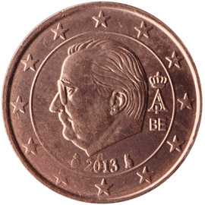
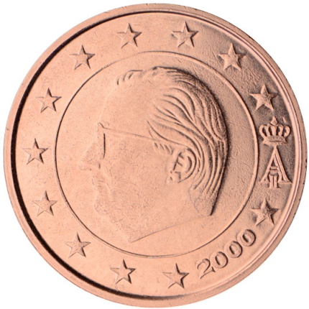
5 – 2 – 1 λεπτα
Δυστυχώς, όλα τα νομίσματα είναι τα ίδια…

Slide 5
Ευχαριστούμε για την παρακολούθηση

